Slide 1
Квест-игра: «Мой край – Башкортостан» для детей подготовительной к школе группе
Выполнили учитель-логопед: Гайнуллина А.Ф. ,Залиева И.С.

Slide 2
Республика Башкортостан

Slide 3
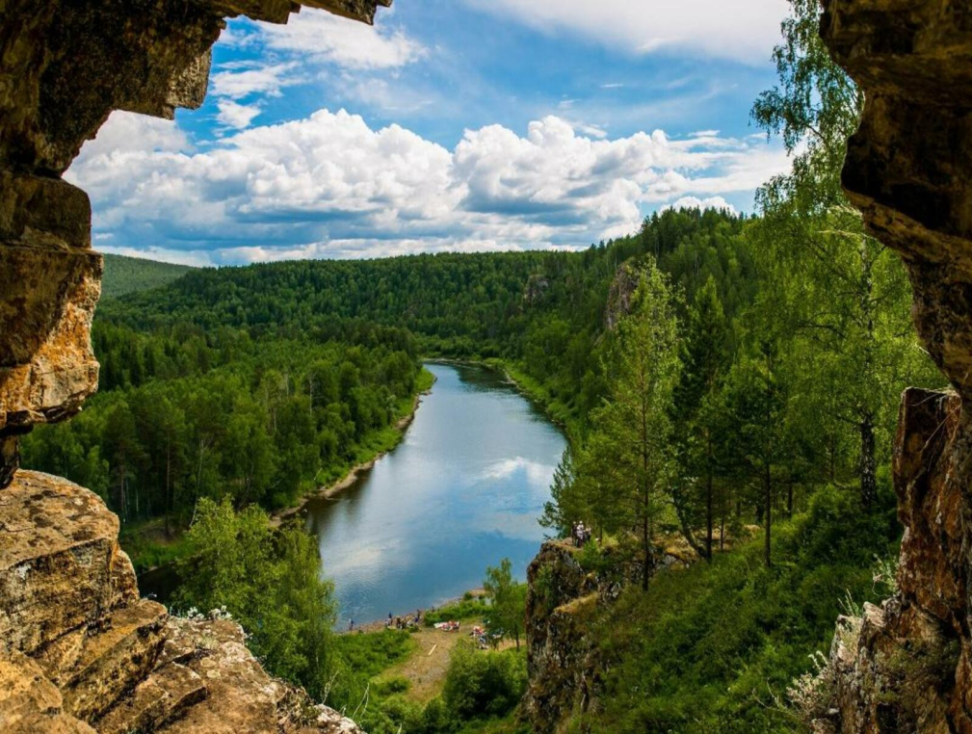
Центр конструирования
Гора Янгантау

Slide 4
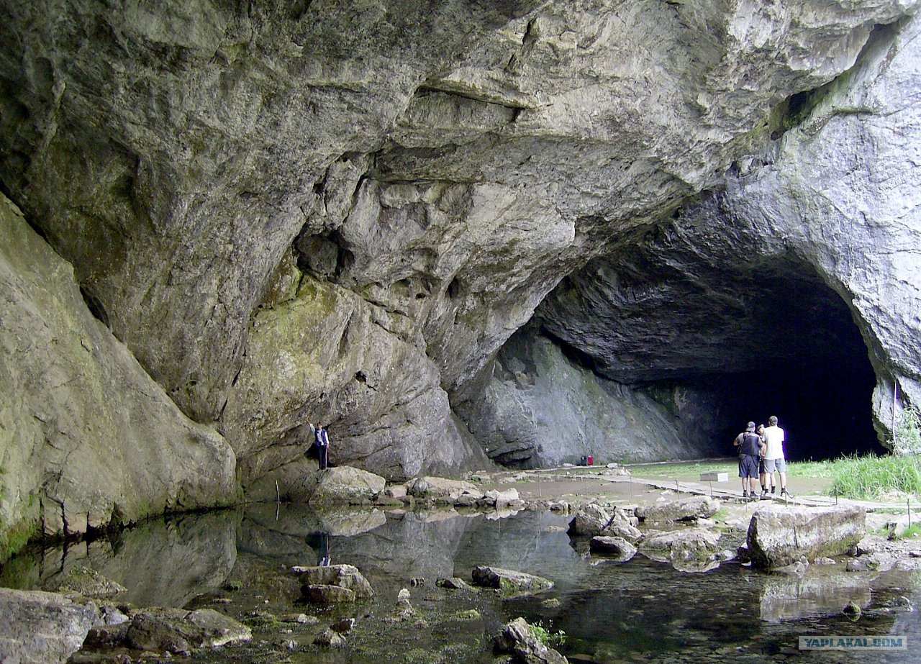
Центр речевой коррекции
Капова Пещера
(Шульган-Таш)

Slide 5
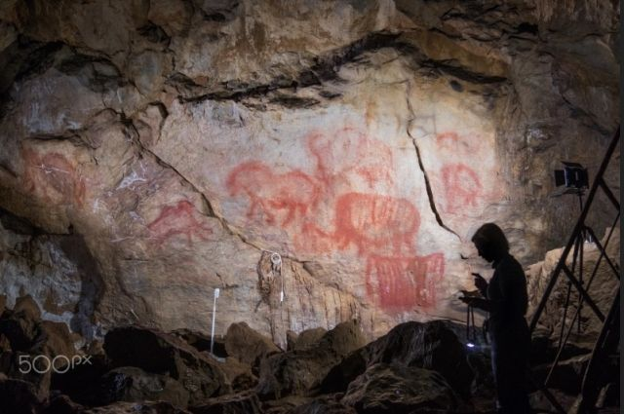

Slide 6
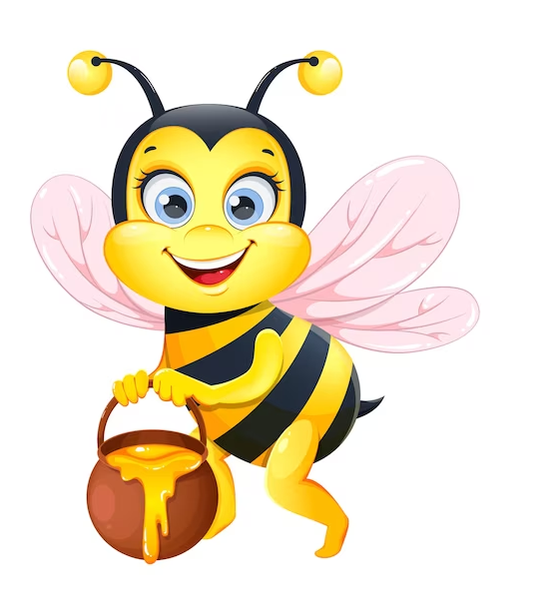
Центр коммуникации
Башкирский мёд

Slide 7
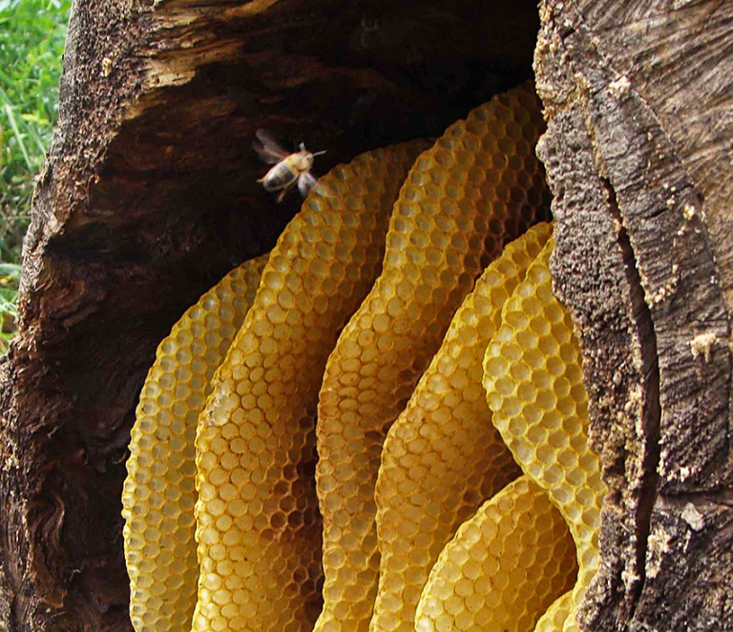

Slide 8
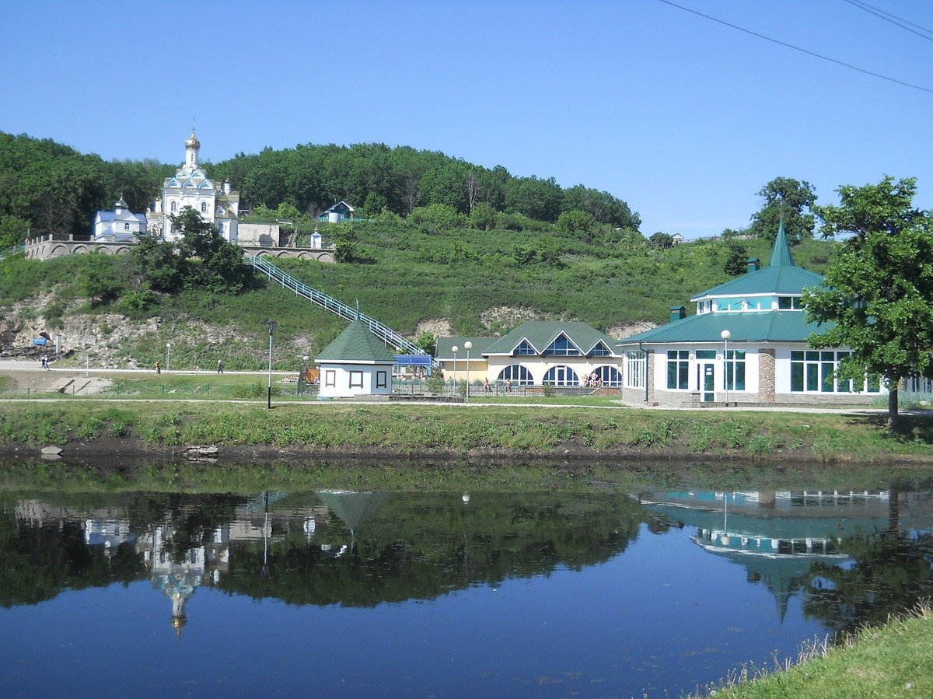
Центр движения
Красноусольские минеральные источники

Slide 9
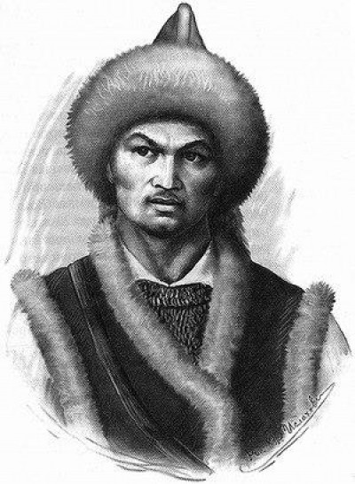
Центр творчества
Памятник Салавату Юлаеву

Slide 10
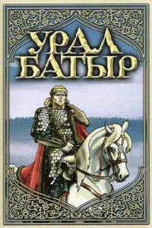
Центр книги
Эпос «Урал Батыр»

Slide 11
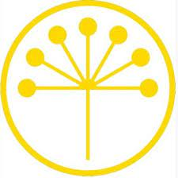
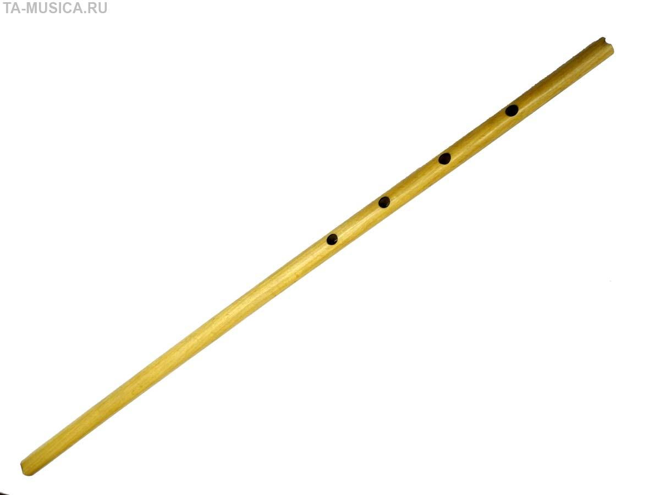
Центр театра
Курай

Slide 13
Спасибо за внимание!

